Slide 1
第十一章 项目案例：制作1号店网站
项目案例
Notes:
（1）第一次课
1、教员首先讲解需求
2、教员演示项目
3、教员公布开发计划
在第一次中要求学员完成公共部分和首页的内容
然后教员布置家庭作业，搜索页做为学员的课后作业，有余力的还可以进行详情页的开发。
（2）第二次课
1、先检查学员课后完成情况
2、布置今天的完成内容为详情页和登录页
3.最后的集中讲解和总结
然后把注册也作为家庭作业布置给学员

Slide 2


预习检查
集中测试
了解项目案例制作的要点，以及如何使用DIV布局网页？
如何使用<div>与float属性相结合的方式创建横向多列布局？
如何使用无序列表制作横向导航菜单？
如何使用定义列表制作图文混排的商品列表？
Notes:
教学指导：
正式授课前进行统一测试。测试内容为上次课布置的预习测试题。本教学环节目的是强化学员进行预习的意识，测试结果记录学员学习成绩

Slide 3


训练的技能点
会使用float属性进行多列的网页布局
会使用position属性定位网页元素
会使用字体样式和文本样式排版网页文本
会使用背景属性设置网页元素的背景
会使用盒子模型属性设置网页元素
会使用无序列表制作导航、列表信息
会使用CSS3属性制作网页动画效果

Slide 4
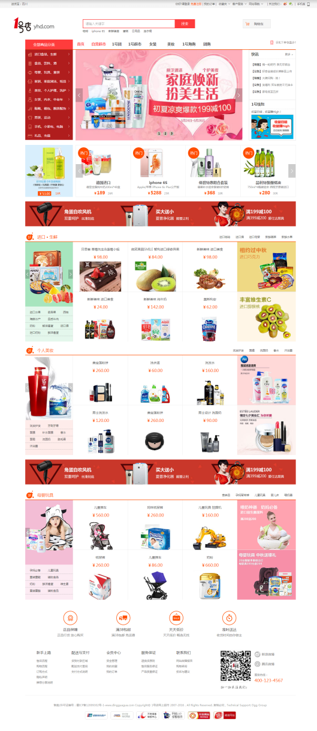
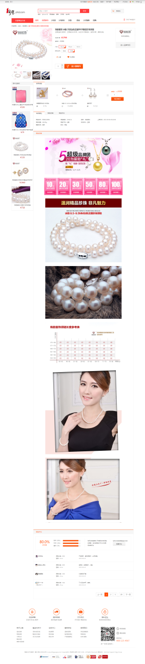
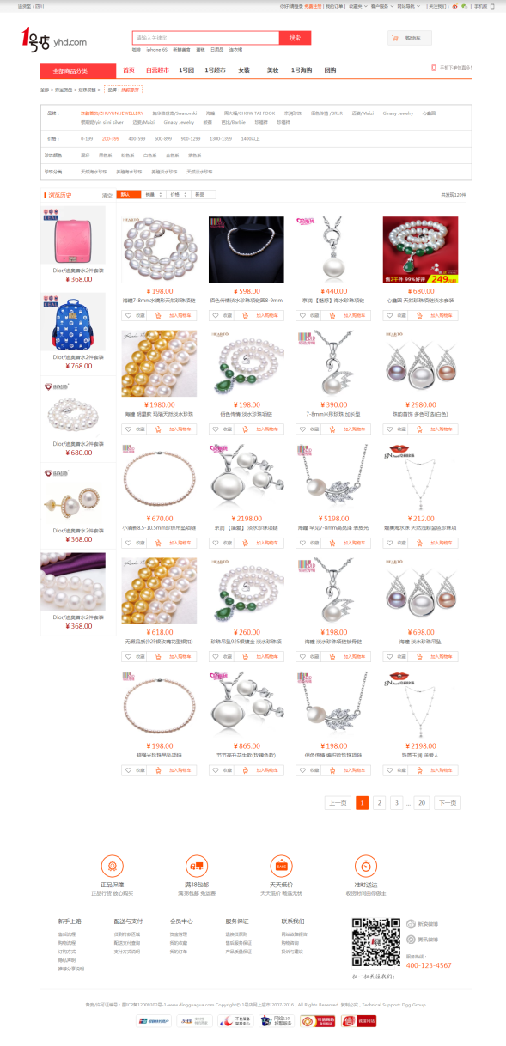
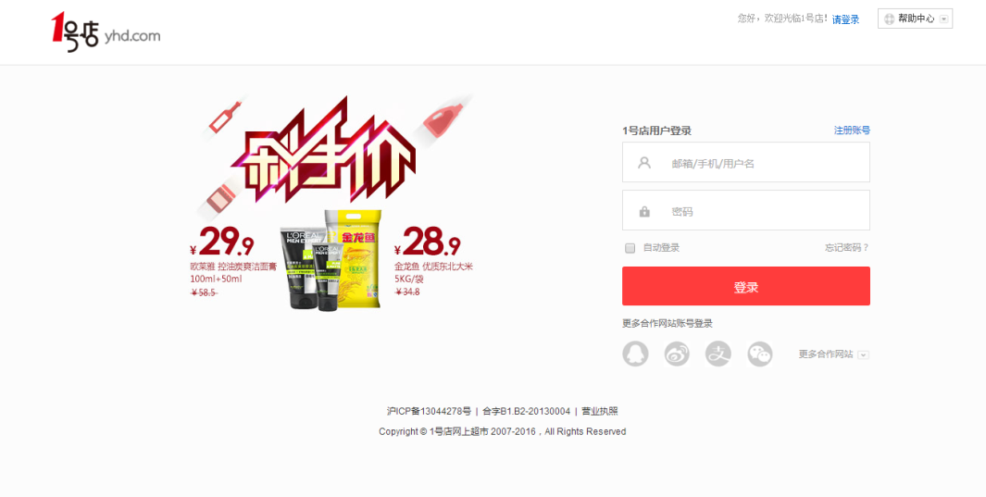
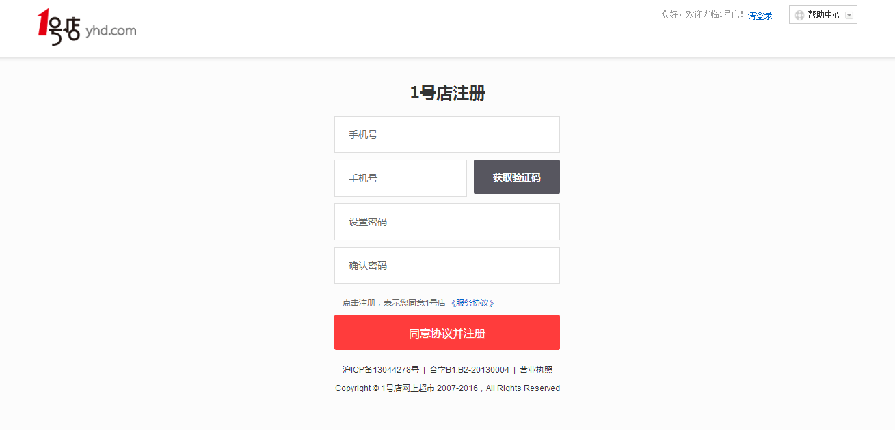
任务描述
制作1号店网站
首页
搜索列表页
商品详细页
登录页
注册页
Notes:
教员演示完整项目

Slide 5
问题分析1：整体开发思路
网页制作步骤
制作网站公用部分（网站导航和版权部分）
制作1号店首页（index.html）
制作搜索列表页（searchList.html）
制作商品详情页（ detail.html ）
制作登录页（ loginpage.html）
制作注册页（ registerpage.html）

Slide 6
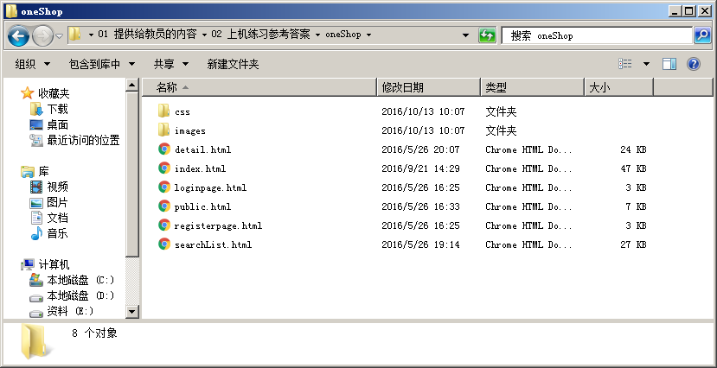
问题分析2：网站文件结构
根目录
css
images
goods
home
index
login
Notes:
教学指导：
Vjia截图中只有6个页面，实际上要学员制作七个页面，而“制作网站公用部分”是页面制作过程中的过程页面，因此在实际完成的网页中不显示这个过程页面

Slide 7
问题分析3：网页布局
整体布局
页面整体为上中下布局
部分页面中间又分为左右布局
使用DIV来布局网页结构，整体页面布局使用标准文档流布局，局部布局使用浮动定位

Slide 8
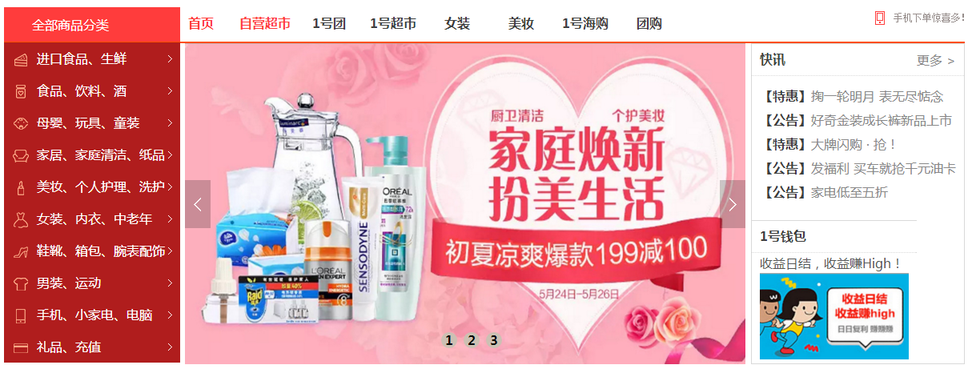
难点分析1：局部布局
使用无序列表布局网页的局部结构
常用于导航菜单或列表
商品列表
主导航菜单
新闻列表

Slide 9
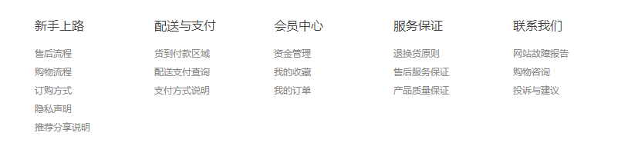
难点分析2：局部布局
使用定义列表进行局部布局
常用于二级菜单列表、图文混排、标题与解释性内容相混排的情况
<dt>标签
<dd>标签

Slide 10
难点分析3：语义化表单
制作表单并验证
登录、注册页面
<form action="#">
<div class="tableItem">
<span class="userPhone">手机号</span>
<input type="text" required placeholder="手机号"/>
</div>
<div class="cf">
<div class="tableItem onlyItem fl">
<span class="userPhone">手机号</span>
<input class="" type="text" required placeholder="手机号"/>
</div>
<a class="tableText fr" href="#">获取验证码</a>
</div>
<div class="tableItem">
<span class="setPass">设置密码</span>
<input type="password" required placeholder="密码"/>
</div>

Slide 11
难点分析4：页面居中显示
使用margin属性设置网页在浏览器中居中显示
#wrap {
width:982px;
margin:0 auto;
}

Slide 12
难点分析5：清除浮动防止父元素边框塌陷
使用CSS来设置外层<div>去除浮动产生的影响
.clear:after{
content: '';
display: block;
clear: both;
}

Slide 13
开发计划3-1
用例1：制作网站公用部分
网站导航
网站版权
用例2：制作网站首页
全部商品分类
轮播图
快讯
热门产品
进口生鲜
[30分钟]
[20分钟]
[20分钟]
[20分钟]
[15分钟]
[20分钟]
[25分钟]

Slide 14
开发计划3-2
用例3：制作搜索列表页
全部品牌
浏览历史
商品列表
用例4：制作商品详情页
全部商品分类
用户还喜欢
推荐搭配
商品属性
商品详情
商品评论
[30分钟]
[20分钟]
[30分钟]
[30分钟]
[15分钟]
[15分钟]
[15分钟]
[20分钟]
[20分钟]

Slide 15
开发计划3-3
[20分钟]
[20分钟]
用例5：制作登录页
用例6：制作注册页

Slide 16

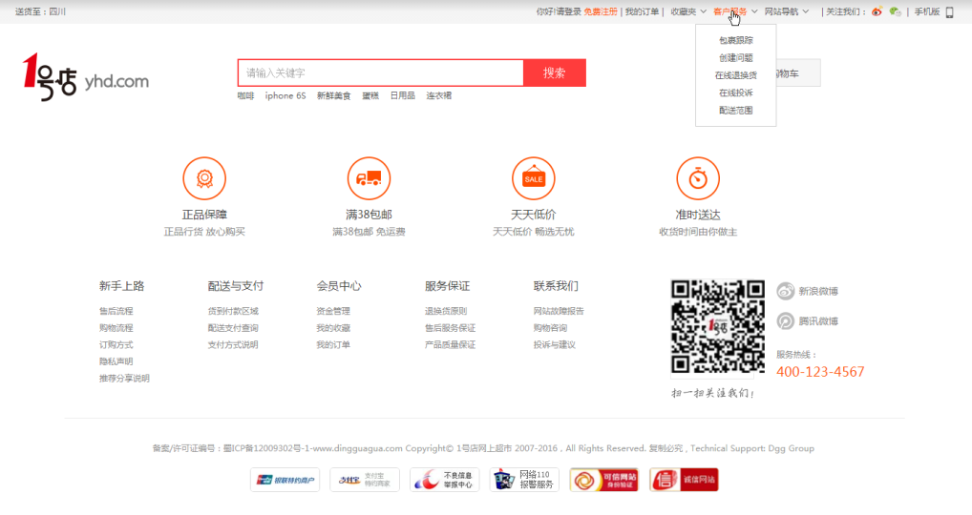

用例1：网站公用部分3-1
指导
需求说明
使用无序列表制作顶部导航，鼠标移动到“客户服务”上时弹出下拉列表框，使用文字、文本、背景、浮动等属性定位、美化网页元素
使用search类型的表单元素来布局网页搜索框
使用无序列表制作“天天低价”列表的内容，并且要求鼠标移入“天天低价”图片时，图片旋转360°，同时放大1.2倍
使用过渡给“天天低价”列表项添加动画
讲解需求说明
Notes:
教学指导：
通过效果图或现场演示为学员展示上机练习的最终效果

Slide 17


用例1：网站公用部分3-2
分析
使用无序列表制作顶部导航和主导航菜单
使用过渡给“天天低价”列表项添加动画
提示
<div class="b_btm_bg b_btm_c">
<ul class="b_btm">
<li>
<a><img src="images/b1.png" width="62"
height="62"/></a>
<div><h2>正品保障</h2>正品行货 放心购买</div>
</li>
…
.b_btm li img{ transition: all 3s;}
.b_btm li img:hover{ transform: rotate(360deg) scale(1.2); }
完成时间：50分钟
Notes:
教学指导：
1、分2个阶段完成，教员在合理时间点（如15分钟左右）需要巡视学员完成情况，监控和把握进度，结合实际，督促学员在相应时间内完成任务

Slide 18

用例1：网站公用部分3-3
功能测试
页面按照效果图完成
鼠标移至超链接上时显示效果正确
鼠标移至“正品保障”等图标上时显示动画正确
字体颜色、背景图标等设置无误
演示案例：public.html
Notes:
教学指导：
1、根据学员的完成情况，演示本用例正确效果，强调整体页面布局和相关的CSS代码
2、网站公用部分的完成是关键，后面几个页面都要用到，因此学员完成后要演示看正确效果
3、演示网站公用部分，网页路径及名称：上机练习参考答案\vjia\网站公用部分.html

Slide 19
共性问题集中讲解
常见问题及解决办法
代码规范问题
调试技巧
共性问题集中讲解
Notes:
教学指导：
xxxxxxx

Slide 20

用例2：网站首页2-1
练习
需求说明
网页主体内容最上方是一个商品列表[20分钟]、焦点轮播图[15分钟]、快讯列表[20分钟]等组成的三栏布局，使用浮动让它们排列在一行
使用<div>和无序列表排版热门商品模块，使用float属性、定位属性、字体属性、文本属性等美化、定义热门商品内容[20分钟]
横条“满199减100”广告使用图片布局
“进口•生鲜”模块使用<div>和无序列表布局，里面的图片鼠标移入时设置放大动画[25分钟]
讲解需求说明
完成时间：100分钟
Notes:
教学指导：
1、通过效果图或现场演示为学员展示上机练习的最终效果
2、按3个阶段检查学员的完成情况，第1阶段完成全部商品部分（时间：20分钟）；第2阶段完成轮播图部分（时间：20分钟）；第3阶段完成快讯部分（时间：15分钟），第4阶段完成热门产品部分（时间：20分钟），第5阶段完成进口生鲜部分（时间：25分钟）。

Slide 21
用例2：网站首页2-2
功能测试
页面排版、布局合理，页面与效果图一致
超链接效果设置正确
动画显示正确
字体颜色、背景颜色等整体美观
演示案例：index.html
Notes:
教学指导：
演示网站首页，网页路径及名称：上机练习参考答案\vjia\index.html

Slide 22
共性问题集中讲解
常见问题及解决办法
代码规范问题
调试技巧
共性问题集中讲解
Notes:
教学指导：
xxxxxxx

Slide 23
用例3：搜索列表页2-1
练习
需求说明
使用表格布局商品的“品牌”、“价格”、“珍珠颜色”、“珍珠分类”列表[30分钟]
“浏览历史”模块和“默认商品列表”是一个两列布局，使用浮动使之排列在一行[20分钟]
“默认商品列表”使用无序列表布局，鼠标移到每个列表项上出现阴影边框，鼠标移动到“收藏”按钮或“加入购物”按钮上切换各自背景图片[30分钟]
讲解需求说明
完成时间：80分钟
Notes:
学员课后的家庭作业，可以不在上课的时候展示该页PPT

Slide 24
用例3：搜索列表页2-2
功能测试
左侧列表效果正确，背景、字体颜色合理
右侧列表内容、翻页超链接显示与效果图一致
页面排版、布局合理，页面与效果图一致
演示案例：searchList.html
Notes:
教学指导：
学员课后的家庭作业，可以不在上课的时候展示该页PPT，不过在下次可检查作业的时候可以对相关的共性问题讲解一下。

Slide 25
共性问题集中讲解
常见问题及解决办法
代码规范问题
调试技巧
共性问题集中讲解
Notes:
教学指导：
xxxxxxx

Slide 26
用例4：商品详细页2-1
练习
需求说明
商品详情页面最上方是广告图片banner和目前所在的位置、商品标题[30分钟]
商品描述部分是三列，最左侧是一列是要购买的商品大图，中间是商品名称、价格和尺码、颜色和在线购买功能，右侧是商品广告
页面左侧分为 “用户还喜欢”，这部分用图片和标题混合排版展示[15分钟]
页面右侧是推荐搭配[15分钟]、商品属性[15分钟]、商品详情[20分钟]、商品评论[20分钟]、分页信息五部分，其中商品详情、商品评论两部分使用锚点链接，单击就能跳转到对应的版块
讲解需求说明
完成时间：115分钟
Notes:
教学指导：
1、通过效果图或现场演示为学员展示上机练习的最终效果
2、分6个阶段完成，教员控制进度，按阶段检查学员完成情况

Slide 27
用例4：商品详细页2-2
功能测试
页面排版、布局合理，页面与效果图一致
“尺码”等被选中部分的颜色显示与效果图一致
“推荐搭配”部分的显示与效果图一致
商品属性、商品详情、商品评论模块的锚点链接使用正确
演示案例：detail.html
Notes:
教学指导：
演示商品详细页面

Slide 28
共性问题集中讲解
常见问题及解决办法
代码规范问题
调试技巧
共性问题集中讲解
Notes:
教学指导：
xxxxxxx

Slide 29
用例5：制作登录页2-1
练习
需求说明
登录页面内容比较单一，页面分为上中下结构，头部和底部与首页的头部、底部不一样，所以得重新布局
中间的主体区域分为两部分，左边是一张图片，右边是表单内容，使用浮动使之排在一行
表单输入内容需要做初步验证才能提交给服务器
“更多合作网站账号登录”部分使用结构伪类选择器里面的元素并添加背景图
讲解需求说明
完成时间：20分钟

Slide 30
用例5：制作登录页2-2
功能测试
页面排版、布局合理，页面与效果图一致
鼠标移入“更多合作网站账号登录”的小图标显示有背景的图标显示正确
表单初步验证属性使用正确
整体页面效果美观
演示案例：loginpage.html
Notes:
教学指导：
演示登录页显示效果

Slide 31
共性问题集中讲解
常见问题及解决办法
代码规范问题
调试技巧
共性问题集中讲解
Notes:
教学指导：
xxxxxxx

Slide 32
用例6：注册页2-1
练习
需求说明
使用语义的表单元素布局注册页面
在文本框内输入信息时，默认的提示文字消失
初步验证表单信息
讲解需求说明
完成时间：20分钟
Notes:
教学指导：
1、教员控制进度，检查学员完成情况
2、

Slide 33
用例6：注册页2-2
功能测试
使用表单语义化制作页面
页面效果与效果图一致
页面整体美观
演示案例：registerpage.html
Notes:
教学指导：
演示登录与注册页，网页路径及名称：上机练习参考答案\vjia\login.html

Slide 34
共性问题集中讲解
常见问题及解决办法
代码规范问题
调试技巧
共性问题集中讲解
Notes:
教学指导：
xxxxxxx

Slide 35

项目总结
作品展示
讲解要点
完成情况、技能总结、经验分享、项目收获
表达要求
清晰流畅、有条理、重点突出

Slide 36
技能总结
技术实现
使用DIV+CSS布局网页
使用无序列表、定义列表进行局部布局
使用盒子模型属性设置DIV的样式
使用CSS3制作网页动画
制作有初步验证的表单

Slide 37
相关学习资源
学生用书
《使用HTML语言和CSS开发商业站点》
学习平台
“使用HTML语言和CSS开发商业站点”课程

Slide 38
作业
课后作业
教员备课时根据班级情况在此添加内容，应区分必做、选做内容，以满足不同层次学员的需求
预习作业
预习《C#语言和SQL Server数据库技术》第一章，完成预习作业
了解C#中的变量类型及命名规则
了解C#中的常量
了解C#中定义类、对象和方法

Slide 39



ACCP8.0
职业教育研究院
北京阿博泰克北大青鸟信息技术有限公司

